Slide 2
为什么要学Node.js？
——web全栈工程师
1、全局性思维
2、沟通成本
3、创业企业
课 堂
导 入

Slide 3
第一讲： Node.js基础
本讲2学时,共36学时
Node.js简介。
使用JS的实例
使用REPL终端
Node.js下载安装
培训机构
本讲
内容
1
2
3
4

Slide 4
第 一 部 分
Node.js简介
2016年4月19日
《NODE.JS》第一讲
拍摄场次
王 智 娟
执行导演
河北师范大学软件学院
后期制作
片长:90”00’
发布日期:2016.4.19

Slide 5

序：Node.js是怎样诞生的
1.V8
2.Js在服务器端的空白
3.事件驱动
4.commonJS

Slide 6
1、Node.js是什么?
Node.js是建立在Chrome V8引擎(JavaScript引擎)的Web应用程序框架。
Node.js = 运行环境+ JavaScript库
Node.js 是一个基于Chrome JavaScript 运行时建立的一个平台。
Node.js是一个事件驱动I/O服务端JavaScript环境

Slide 7
2、Node.js特性
Node.js库的异步和事件驱动的API全部都是异步就是非阻塞。
内置谷歌Chrome的V8 JavaScript引擎，Node.js库代码执行是非常快的。
单线程但高度可扩展 - Node.js使用具有循环事件单线程模型。
没有缓冲 - Node.js的应用只是输出数据在块中。

Slide 8
3、谁在使用Node.js?
雅虎邮件开发： Node.js先驱者
Linkedin、微软、eBay、沃尔玛、Turner
淘宝数据魔方：数据魔方 - 淘宝官方数据产品
淘宝指数：淘宝指数 - 淘宝消费者数据研究平台
淘宝-全景洞察：全景洞察
大搜车的主app后台，http://d.souche.com
angular中文站就是Node.js restful api搭的

Slide 9
第 二 部 分
Node.js下载安装
2016年4月19日
《NODE.JS》第一讲
拍摄场次
王 智 娟
执行导演
河北师范大学软件学院
后期制作
片长:90”00’
发布日期:2016.4.19

Slide 10
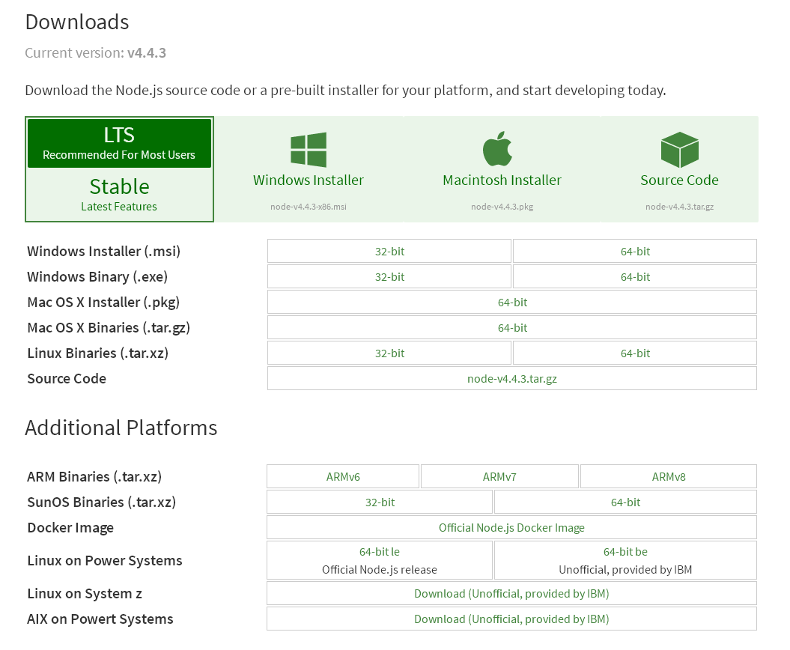
1、下载Node.js
下载地址：https://nodejs.org/en/

Slide 11
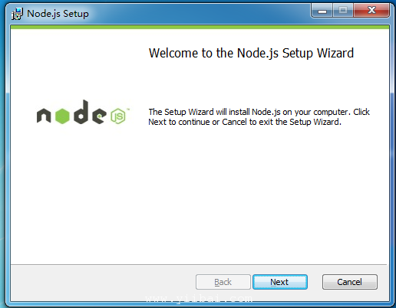
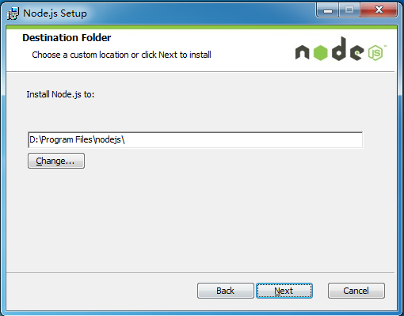
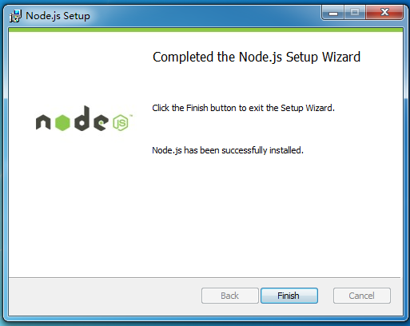
2、安装Node.js

Slide 12
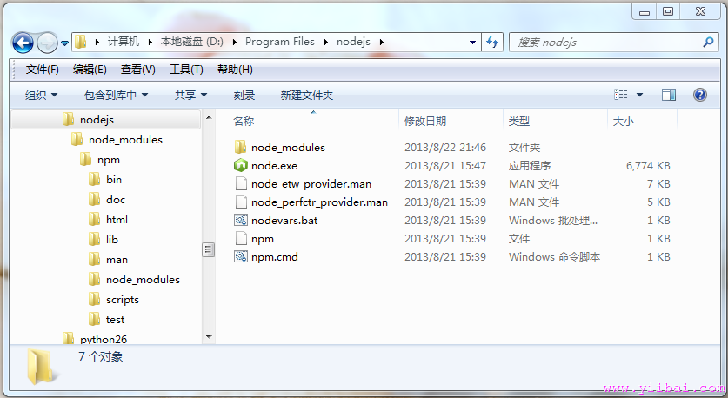
2、测试
node -v
node --version
path

Slide 13
第 三 部 分
使用REPL终端
2016年4月19日
《NODE.JS》第一讲
拍摄场次
王 智 娟
执行导演
河北师范大学软件学院
后期制作
片长:90”00’
发布日期:2016.4.19

Slide 14
1、使用REPL
REPL表示读取评估和演示打印循环(Read Eval Print Loop)，它代表一个命令输入和系统在交互模式的输出响应窗口控制台或Unix/ Linux的shell计算机环境。 Node.js附带了一个REPL环境。它执行以下期望的任务。
Read - 读取用户的输入，解析在内存中输入JavaScript数据结构和存储。
Eval - 接受和评估计算数据结构
Print - 打印结果
Loop - 循环上面的命令，直到用户按Ctrl-C两次。
Node REPL结合Node.js的代码试验非常有用，用于调试JavaScript代码。

Slide 15
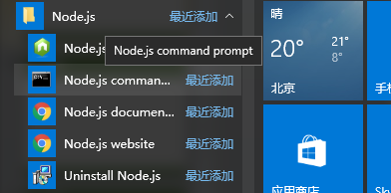
1、启动REPL
应用程序 —— Node.js command prompt
Win+R—— CMD —— node

Slide 16
2、REPL 命令
ctrl + c - 终止当前命令
ctrl + d - 终止Node REPL
Up/Down Keys - 查看命令历史记录和修改以前的命令
.help - 所有命令的列表
.break - 退出多行表达式
.clear - 从多行表达退出
.save filename - 当前Node REPL会话保存到文件中
.load filename - 加载文件的内容在当前Node REPL会话

Slide 17
第 四 部 分
使用JS 的实例
2016年4月19日
《NODE.JS》第一讲
拍摄场次
王 智 娟
执行导演
河北师范大学软件学院
后期制作
片长:90”00’
发布日期:2016.4.19

Slide 18
var http = require('http');
http.createServer(function (request, response) {
// 发送 HTTP 头部
// HTTP 状态值: 200 : OK
// 内容类型: text/plain
response.writeHead(200, {'Content-Type': 'text/plain'});
// 发送响应数据 "Hello World"
response.end('Hello World\n');
}).listen(8888);
// 终端打印如下信息
console.log('Server running at http://127.0.0.1:8888/');

Slide 19
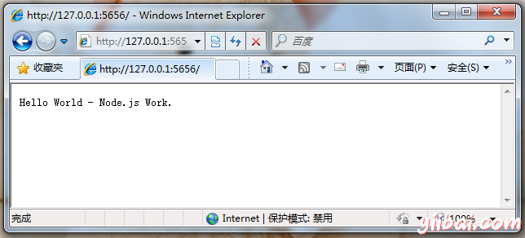

Slide 20
本课重点难点
1、正确下载和安装Node.js
2、使用REPL终端
3、入门小实例
本 课
小 结

